Slide 1
সকলকে শুভেচ্ছা

Slide 2
শিক্ষক পরিচিতিঃ মোছাঃ রাশিদা খাতুন জুনিয়র ইন্সট্রাক্টটর (ড্রেস মেকিং) নাটোর সরকারি টেকনিক্যাল স্কু্ল ও কলেজ পিরজপুর শেণিঃ নবম ট্রেড-১ বিষয়ঃ ট্রেড-১ প্রথম পত্র

Slide 3
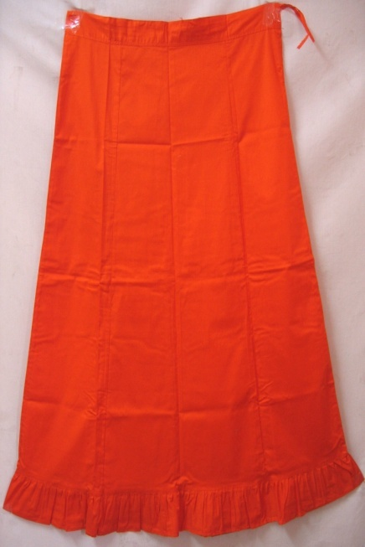
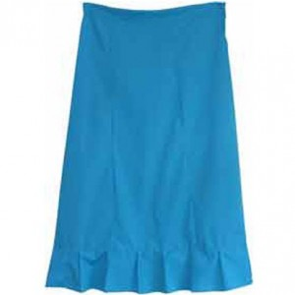
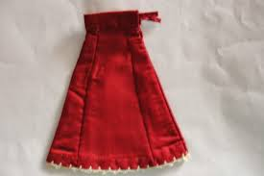

Slide 4
শিখনফলঃ ১।পেটিকোট তৈরি করতে কি কি মাপ নিতে হয় তা বলতে পারবে। ২।পেটিকোটের প্রকারভেদ বলতে পারবে। ৩।পেটিকোটের মধ্য অংশ ও পার্শ্ব অংশের প্যাটার্ন তৈরি করতে পারবে। ৪।প্যাটার্নের সাহায্যে কাপর কাটতে পারবে।

Slide 5
একটি পেটিকোটের চিত্র অংকন করে বিভিন্ন অংশের নাম লিখ।

Slide 6
মূল্যায়ন
পেটিকোট তৈরি করতে কি কি মাপ নিতে হয়?
পেটিকোট কত প্রকার?
পেটিকোটের মধ্য অংশের প্যাটার্ন কি ভাবে করতে হয়?

Slide 7
একটি পূর্নাঙগ পেটিকোট তৈরি করে আনবে।

Slide 8
সস
সবাইকে ধন্যবাদ

